Slide 1
特教宣導主題：
認識身心障礙者
權利公約(CRPD)
宣導日期：109年11月19日(四)

Slide 2
特教宣導

Slide 5
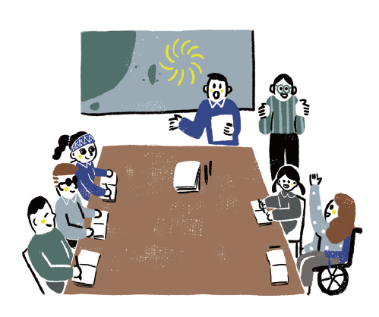
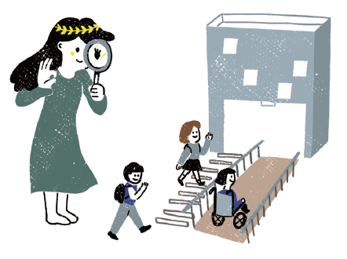
公平參與
機會平等
權益保障

Slide 6
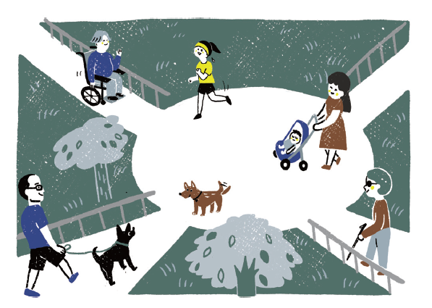
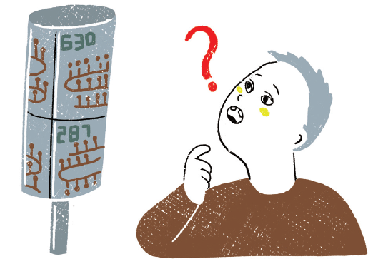
★通用設計、無障礙設施
融入公共環境
★增加易讀標示或是手語服務
★讓身心障礙者參與討論政策
★政府必須建立完整的法律

Slide 7
CRPD是身心障礙者的人權公約，保障及確保他們完全及平等地享有所有人權及基本自由，並受到尊重，不被歧視，降低他們在社會上的不利狀態，享有公平機會參與社會各種活動，落實障礙者平權。

Slide 8
衛生福利部社會及家庭署宣導CRPD身心障礙者權利公約宣導片中加入手語，也是身障者權利公約中的一環，要讓身心障礙者有公平接收資訊的權利。
https://www.youtube.com/watch?v=BhabuT_aimc&list=PLnuquItYMaAeneV2b0Gkq7idNd2l_MKgy&index=8

Slide 9
只有障礙的環境，沒有障礙的人
尊重彼此的差異，多元精采的社會
你我一起參與
「身心障礙者權利公約第9條無障礙/可近性」
https://www.youtube.com/watch?v=fcXjO_4sa_s

Slide 10
身障人權公約第24條 教育的權利
學校應該設有無障礙設施、服務和輔具的協助
，讓身心障礙學生可以在普通學校中接受教育
，學校老師也要學習如何協助身心障礙學生。
繪本欣賞：
「身心障礙者權利公約」CRPD 兒童繪本《每一個都要到》」
https://www.youtube.com/watch?v=b4Pgc7nuP7s

Slide 11
多想一點，同理一些
公德心是一種體貼
不占用身心障礙者專用停車位動畫短片
https://www.youtube.com/watch?v=u7K-B55D-p8

Slide 13
請拿出聯絡簿，將今天的宣導記錄在第54頁。
特教宣導主題：
認識身心障礙者權利公約(CRPD)
宣導日期：109年11月19日(四)

